Slide 1
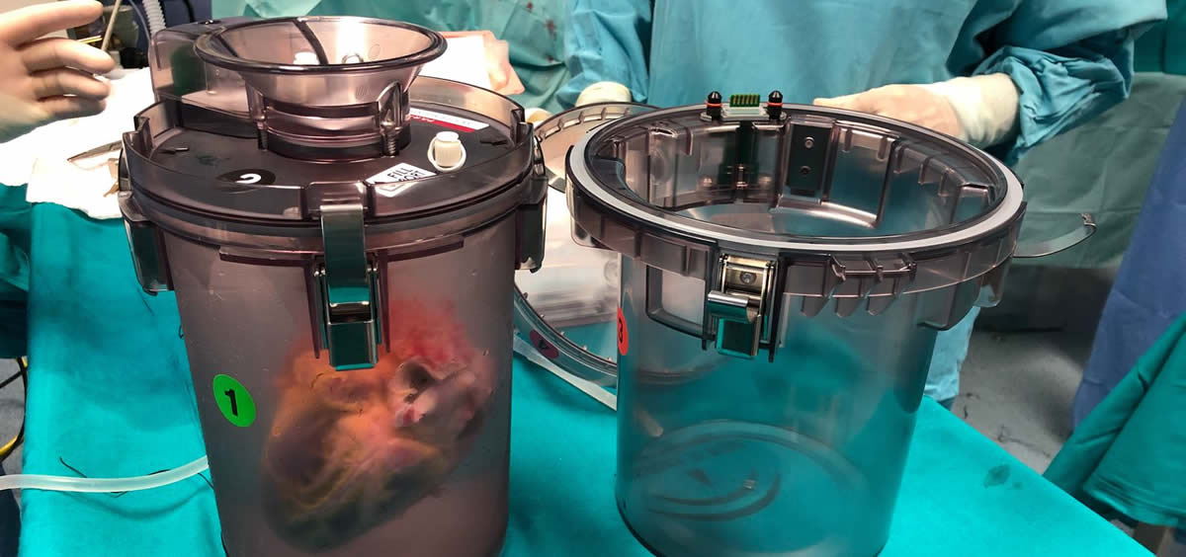
Transporte de órganos
Logistica empresarial
Valentina Gomez 11

Slide 2

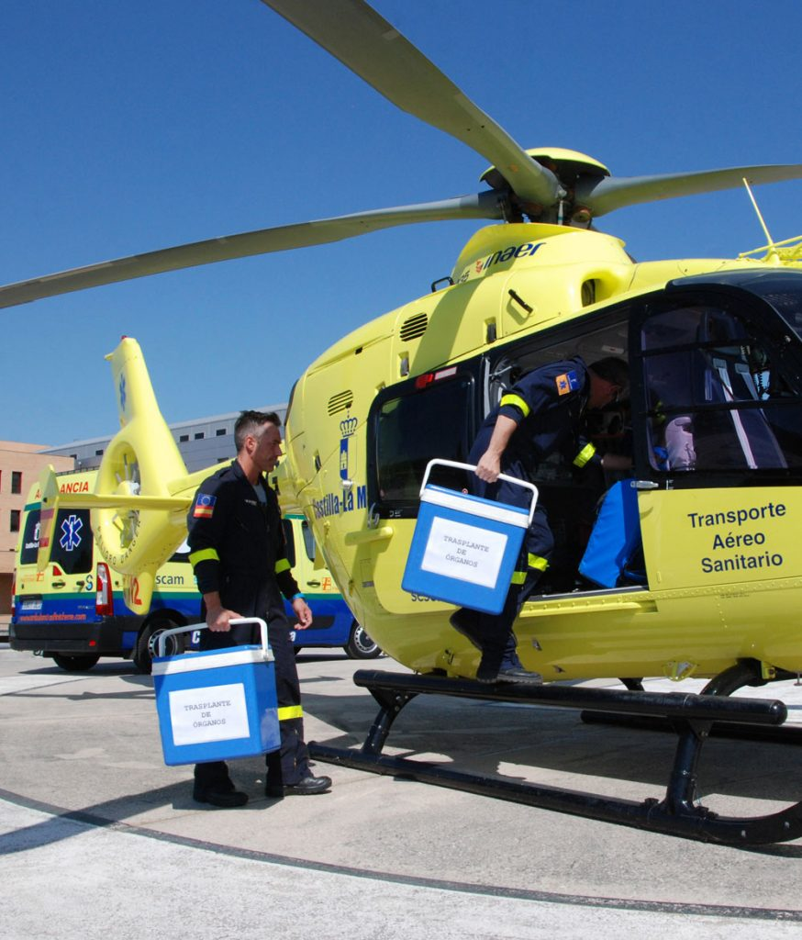
Procedimiento para el transporte por via aérea de órganos
Componente anatomico: órganos tejidos, hemocomponetes, células y en general todas las partes vivas que constituyen el organismo humano.

Slide 3
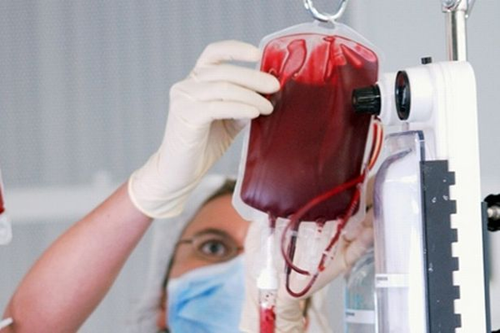
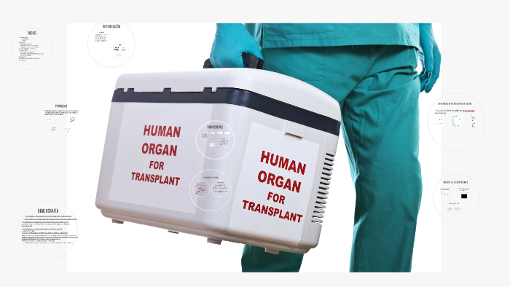
Envase primario
Recipiente hermético e impermeable que contiene el componente atómico.
Ejemplo: tubo con muestra, bolsa con el órgano a trasplantar, bolsa con el hemo componente.
Envase secundario
recipiente que contiene y protege el recipiente o recipientes primarios.
Ejemplo: Bolsa de plástico resistente o envase hermético

Slide 4

Embalaje terciario o exterior
Este deberá ser rígido y diseñado de manera que pueda soportar los posibles cambios de temperatura, presión o humedad a los que puedan exponerse durante el transporte, también deben ser a prueba de derrames o perforaciones.

Slide 5
Embalage
El embalage de los órganos debe mostrar la siguiente información:
El nombre, dirección y teléfono del expedidor.
El numero de teléfono de una persona responsable e informada acerca del envio.
El nombre dirección y teléfono del destinario.
El paquete debe estar marcado de la siguiente forma: “órgano para trasplante” Tipo de órgano: Ej. “Riñón derecho” además de la indicación “No es un material bio peligroso. No contiene mercancías peligrosas”.

Slide 6
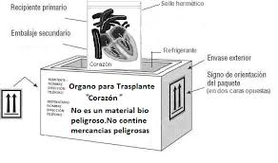
Etiquetas
Deben colocarse dos etiquetas de orientación para indicar la posición de paquete, estas se
adhieren a los dos lados opuestos del embalaje exterior.
Crecimiento
Mostrar
Ventas

Slide 7
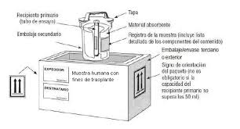
Crecimiento
Mostrar
Ventas

Slide 8
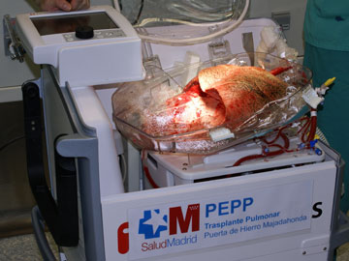
Gracias

